Slide 1
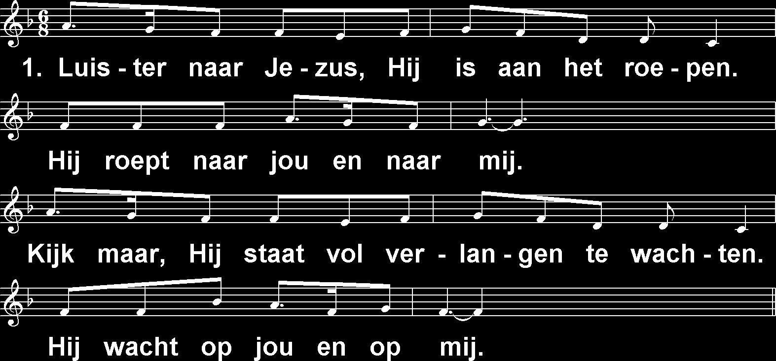
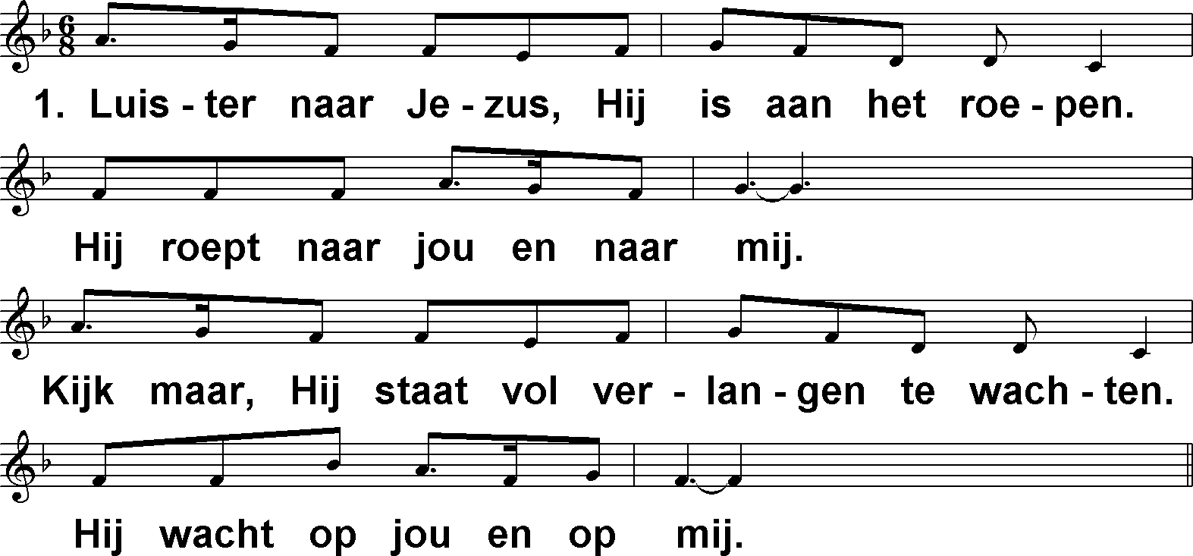
Luister naar Jezus (DbdB) t. & m. W. L. Thompson; v. A. Maasland

Slide 2
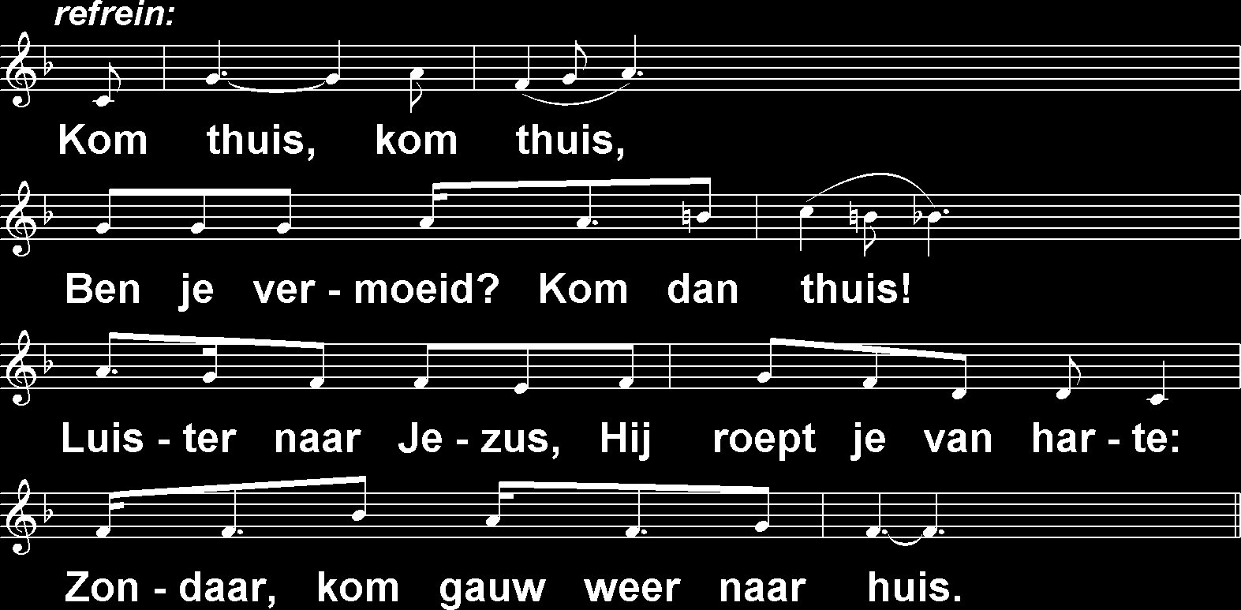
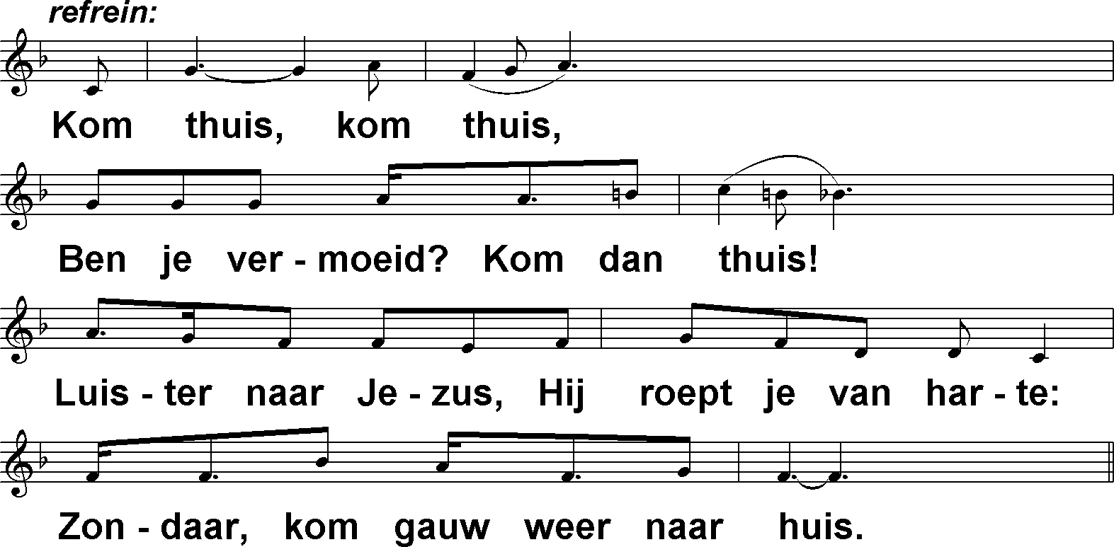
Luister naar Jezus (DbdB) t. & m. W. L. Thompson; v. A. Maasland

Slide 3
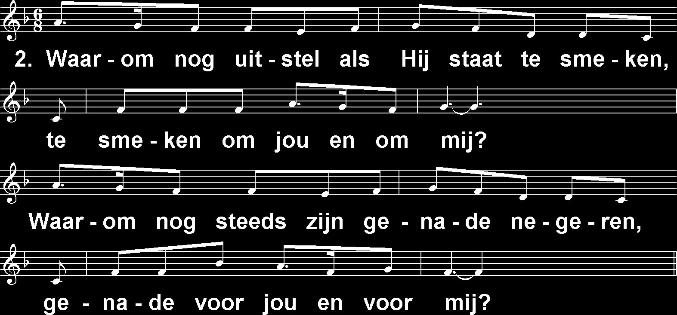
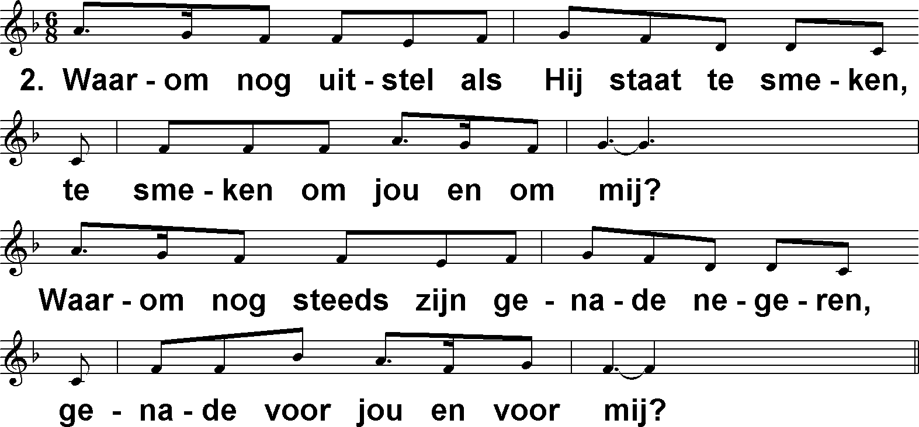
Luister naar Jezus (DbdB) t. & m. W. L. Thompson; v. A. Maasland

Slide 4
Luister naar Jezus (DbdB) t. & m. W. L. Thompson; v. A. Maasland

Slide 5
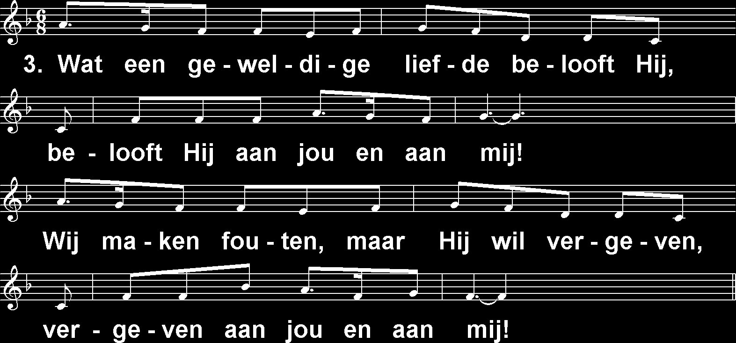
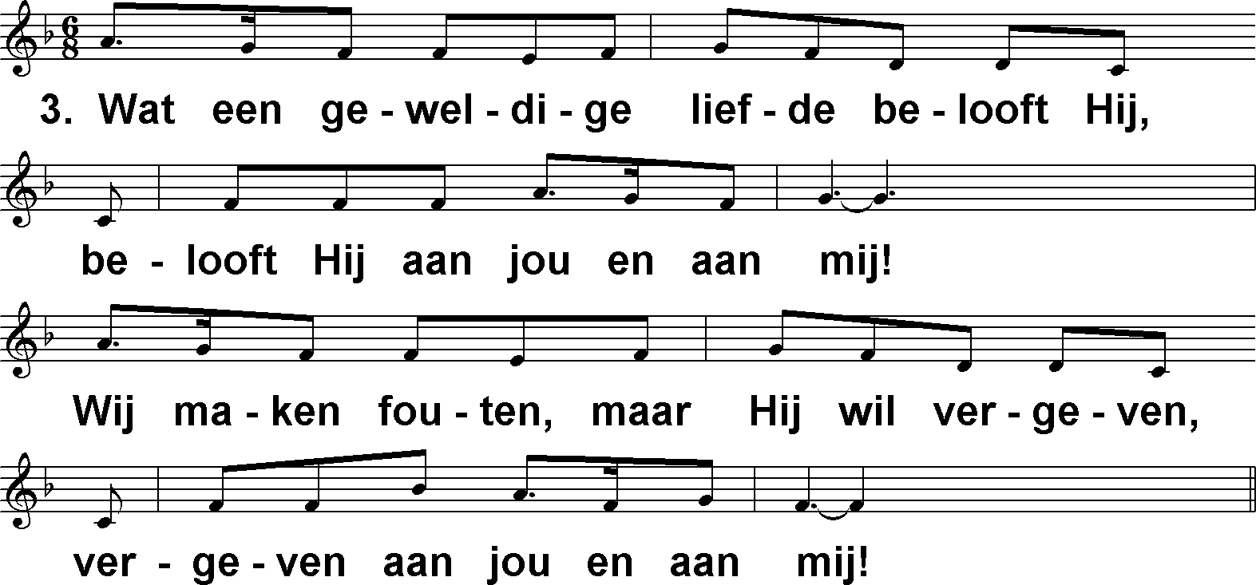
Luister naar Jezus (DbdB) t. & m. W. L. Thompson; v. A. Maasland

Slide 6
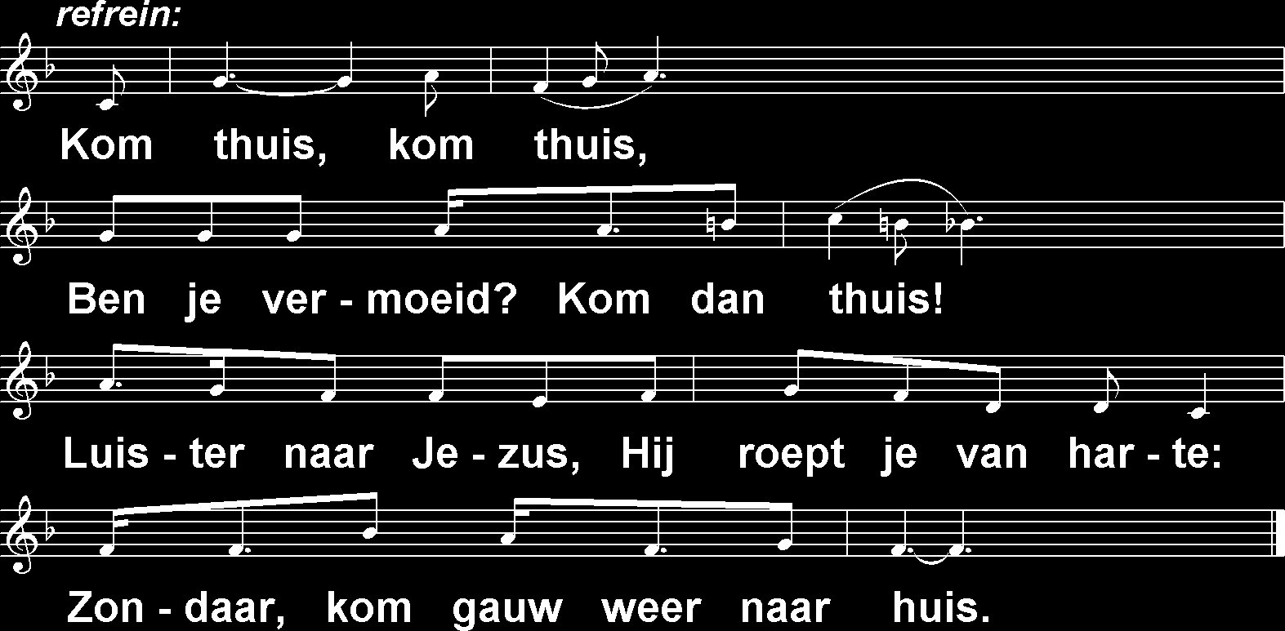
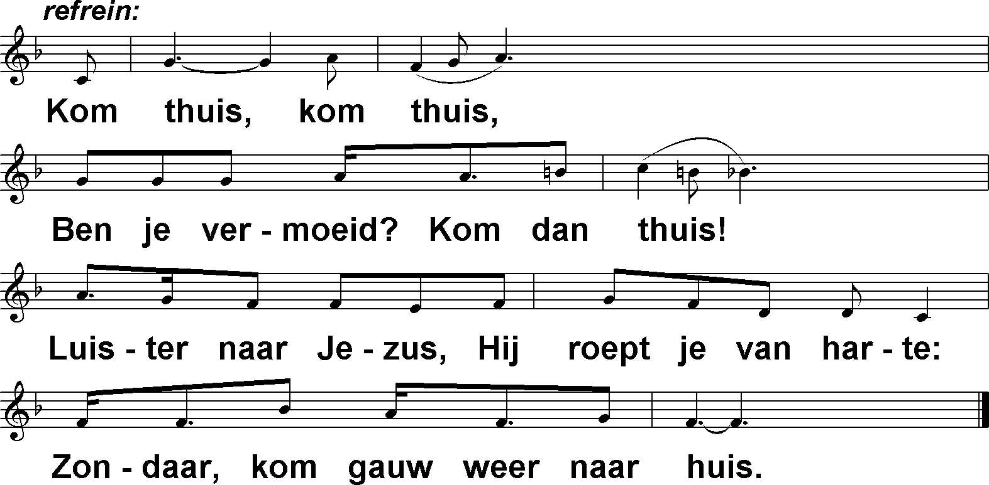
Luister naar Jezus (DbdB) t. & m. W. L. Thompson; v. A. Maasland

